Slide 1
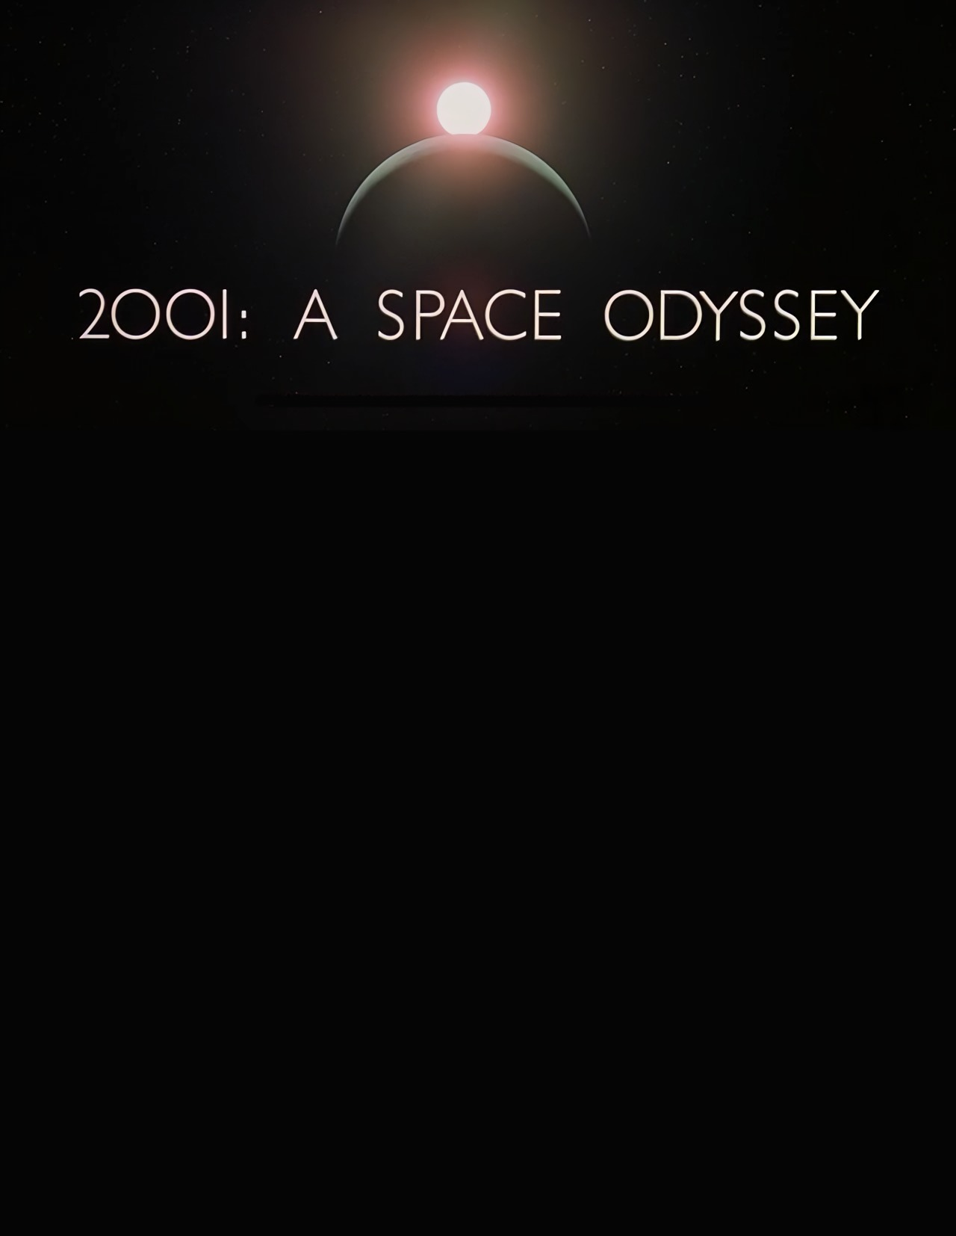

Slide 2
2001：太空漫游
“因为太空漫游，我们仰望星空的意义从此不同。”

Slide 3
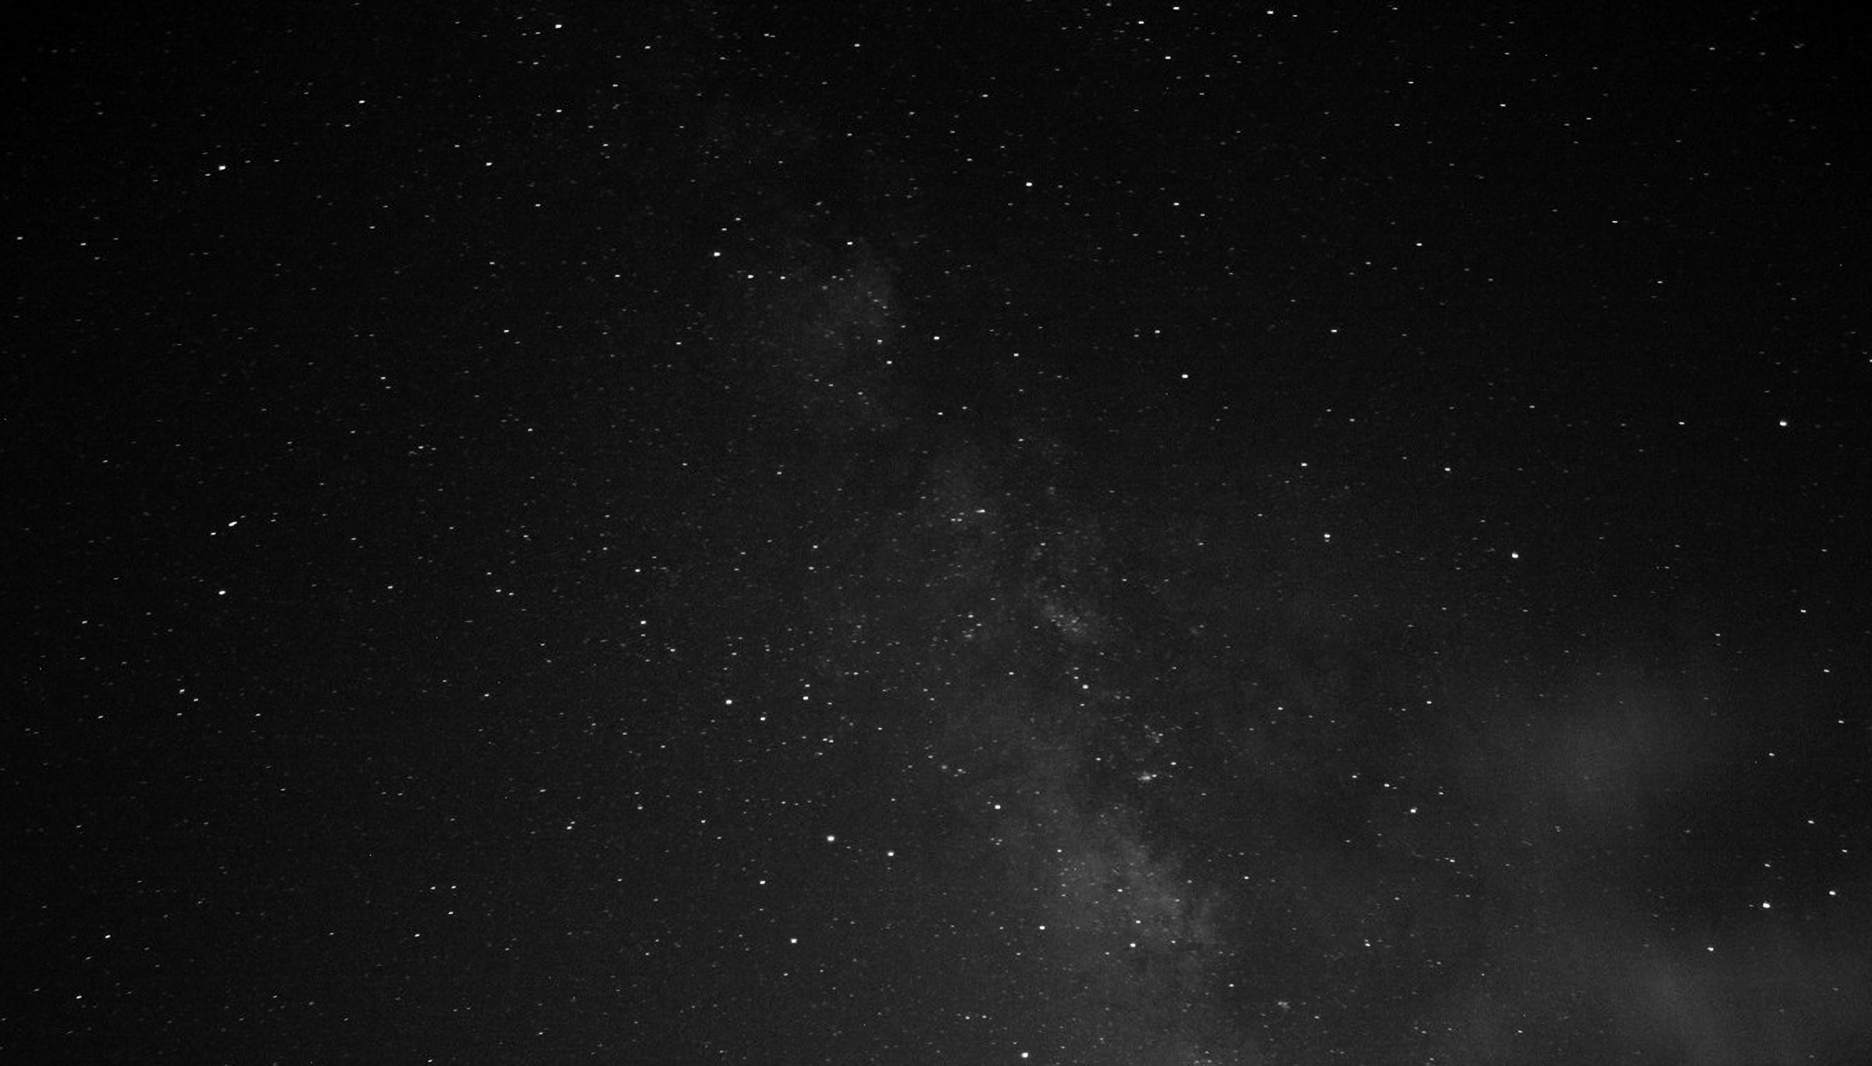
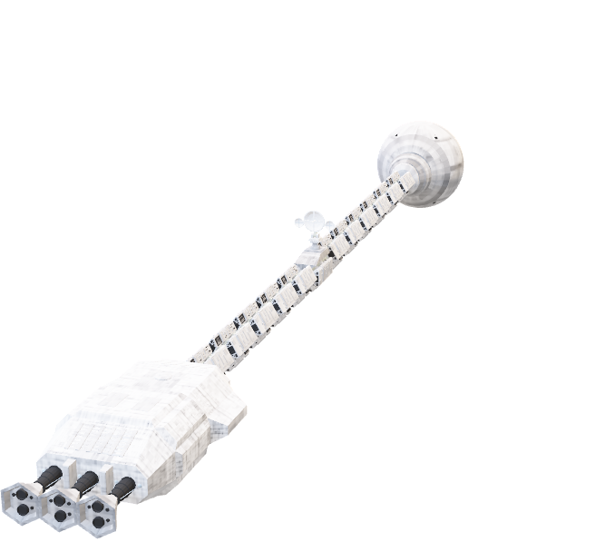
0.故事梗概
1.人物关系图
2.观后感
“如果有人觉得完全弄懂了《2001太空漫游》在讲些什么，那一定是我和库布里克弄错了”。—— 阿瑟.克拉克

Slide 4
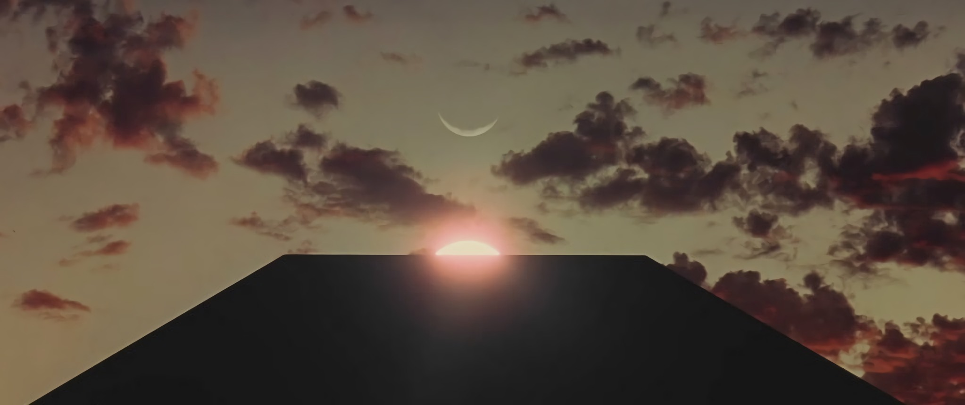
0.故事梗概
400万年前，人类的祖先猿人在非洲草原上生活，他们一开始并不知道死尸的骨头可以用来当工具，甚至当武器，但某一天一块突然出现的长方形黑色巨石给了他们启发。于是，人类往前进化了关键的一步。

Slide 5
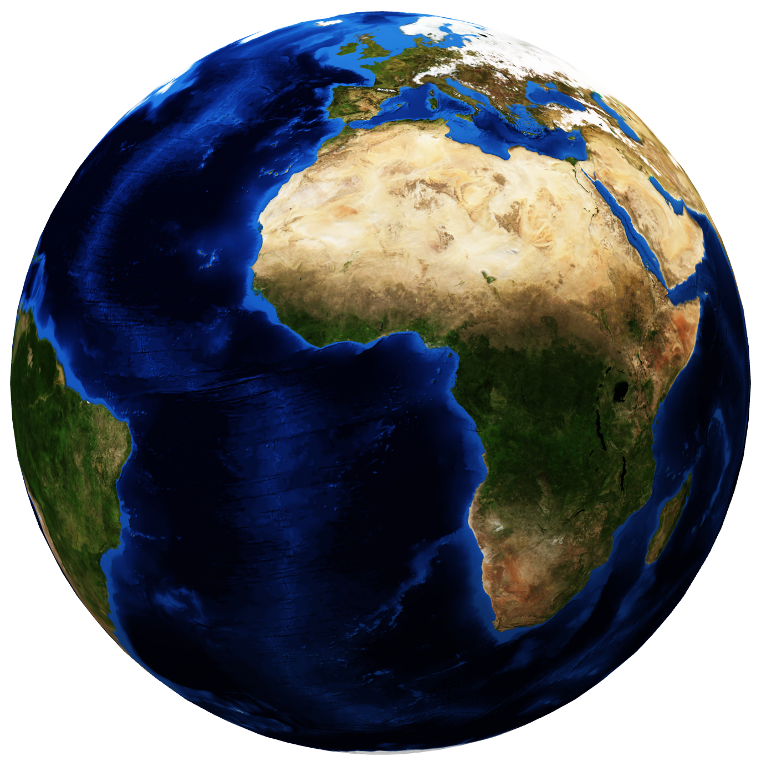
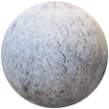
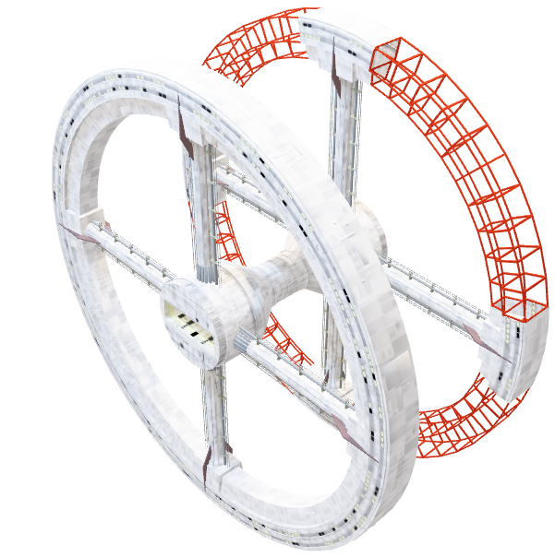
公元2000年，海伍德·弗洛伊德博士前往人类的月球基地，奉命调查月球上的不明物体，那是一块被埋藏了数百万年的黑色石板，与远古时期人猿们发现的石板相仿。

Slide 6
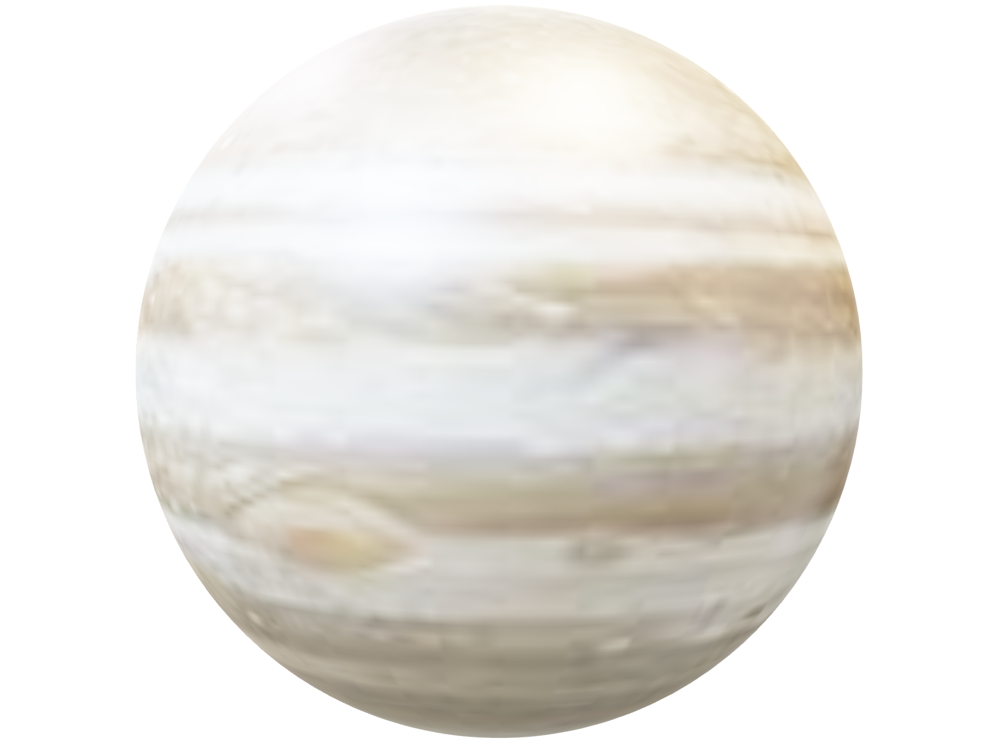
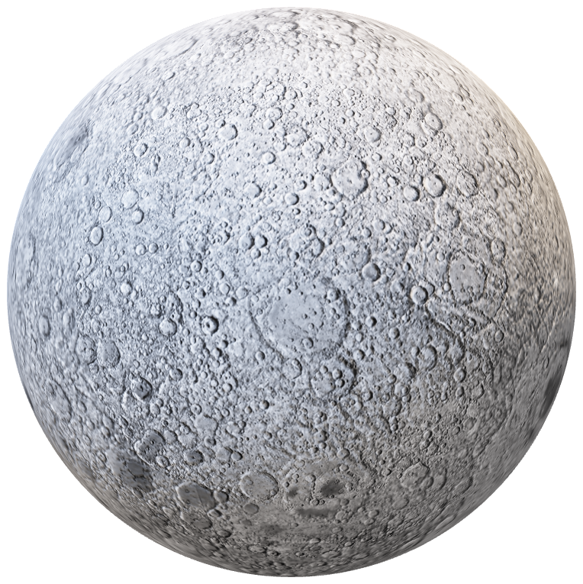
在弗洛伊德等人进行实地考察时，太阳升至石板上空，石板随即发出了刺耳的无线电信号……

Slide 7
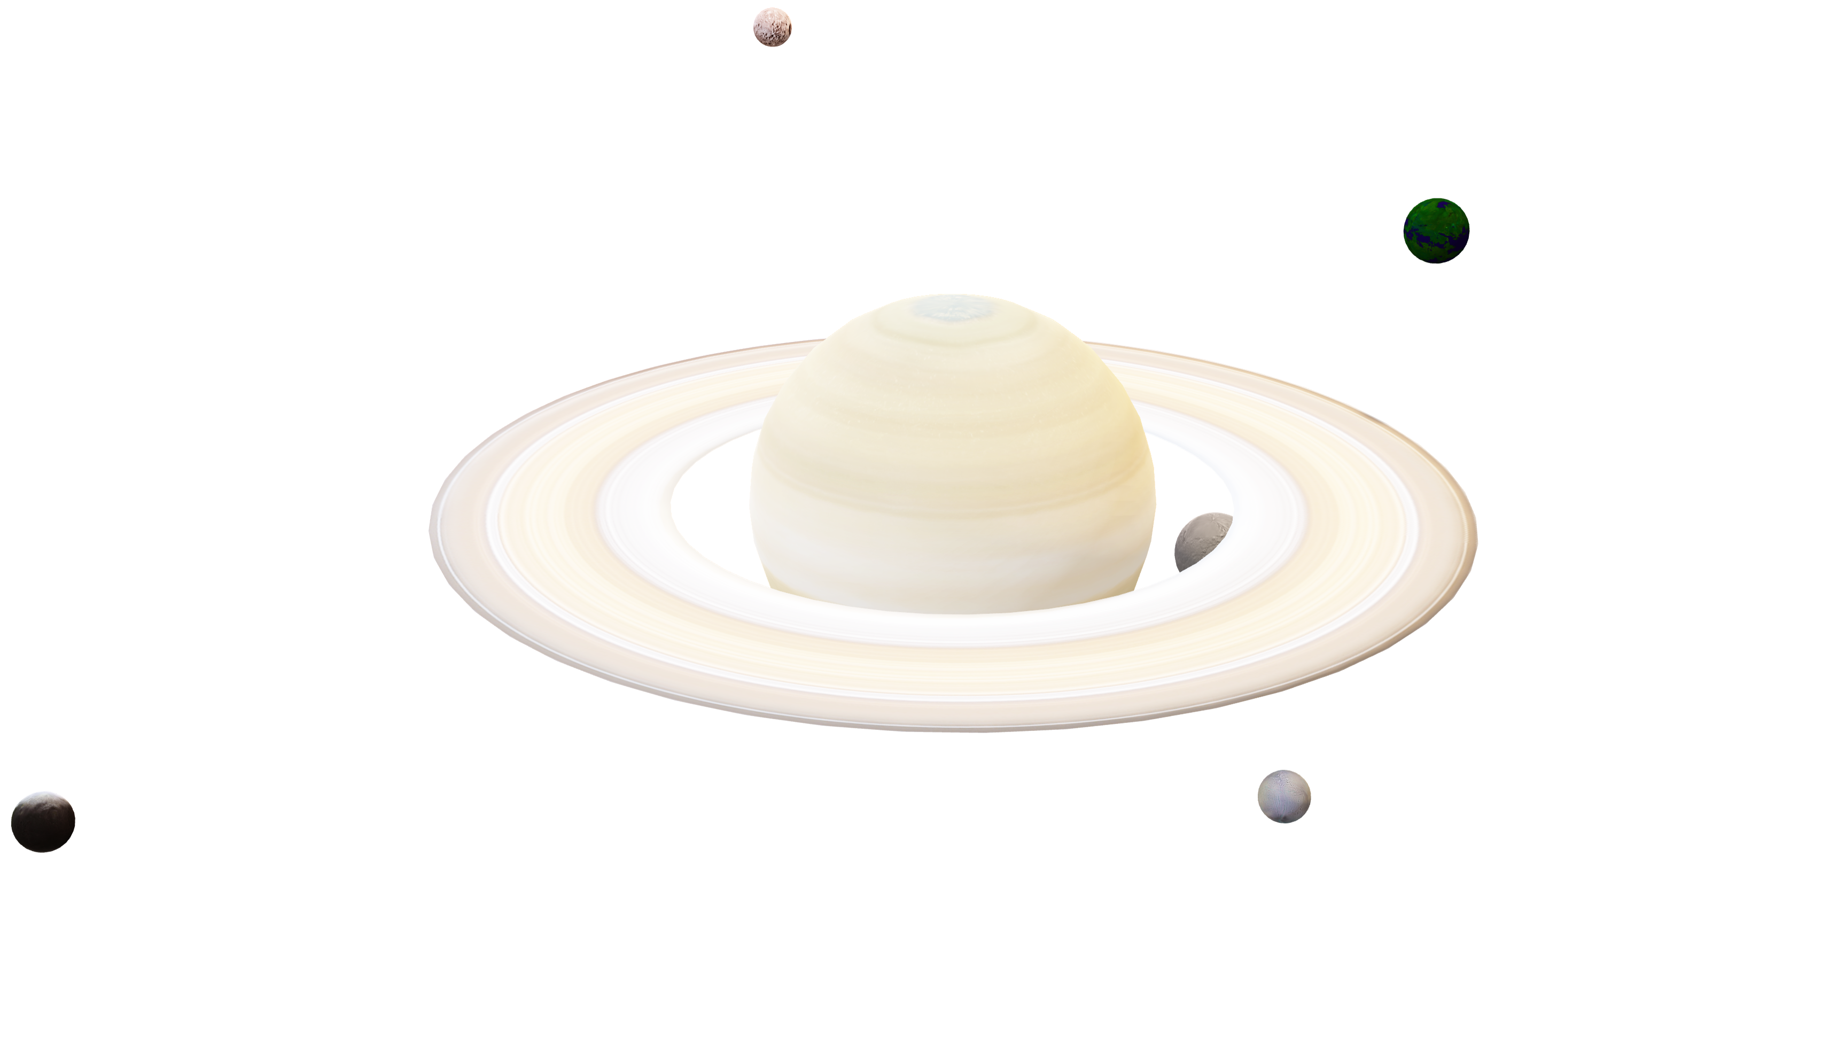
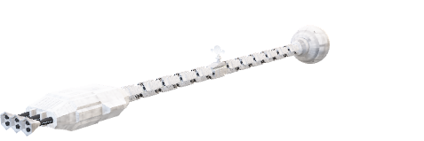
18个月后，“发现一号”太空船向木星进发，在航程中接到命令改变目标，使用木星的引力弹弓，前往土星。除了飞行员大卫·鲍曼和弗朗西斯·普尔之外，飞船上还有三名处在冬眠状态的科学家和一台具有人工智能、掌控整个飞船的Hal9000型电脑。在鲍曼和普尔证实“从未出错”的Hal出错后，他们准备将其关闭。

Slide 8
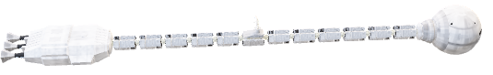
Hal决定先发制人，他用太空舱使普尔死亡，同时杀死冬眠的三名科学家。鲍曼出舱营救普尔。但哈尔拒绝为返回的鲍曼打开舱门，万般无奈之下，鲍曼冒着患上减压病的危险通过紧急密封舱进入飞船，将Hal关闭，同时他也知道了此行前往土星的真正目的：当时月球石板发出的强烈无线电信号直指木星，他们希望鲍曼能继续前往土星，以探明那里发生了什么。

Slide 9
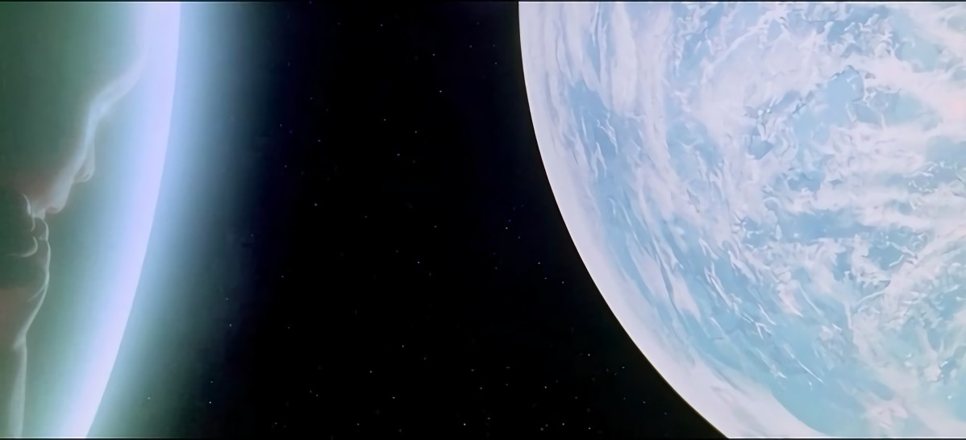
鲍勃乘太空舱驶离飞船，在土星轨道上发现了又一块黑色石板，接近石板的鲍勃突然高速穿过一条五彩斑斓的隧道，最终置身于一间风格古朴华丽的卧室。鲍勃迅速老去，在垂死之际，第四块石板出现在床边，石板将他变成透明光团中的胎儿——星孩，星孩凝视着浩瀚的宇宙，等待未知新生的到来。

Slide 10
1.人物关系图
人猿
弗洛伊德
鲍曼和普尔
星孩
人类
黑石碑
宇宙
（其他智慧文明）
“影片里的真正主角不是大卫，而是整个人类！再夸张点说，也可以看作是整个宇宙！”

Slide 11
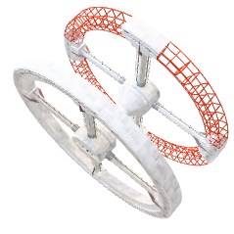
2.观后感
虽然被戏称为“大型轮番睡着现场”。但，如果没睡着，如果全程能跟上（睡着其实已经说明掉线了 →_→），一路的体验感神奇到无法描述！尤其进入石板之后的所有画面，难以形容！不是普通商业片思路的壮观、奇诡或异世界。最后的一幕，瞬间有看到了整个宇宙的错觉。
影片探讨问题的深刻。我们是谁？我们从哪里来？到哪里去？机器的自我觉醒和思考的问题。要知道那时候计算机才刚刚被发明。推广到宇宙文明间的伦理问题。在这里能找到《三体》里“黑暗森林”理论的雏形。
“在我看过的所有电影中，人物形象的平面呆板之最是《2001》创造的，里面的科学家和宇航员目光呆滞面无表情，用机器般恒定的声调和语速说话。如果说其它科幻作品中人物形象的欠缺是由于作家的不在意或无能为力，《2001》则是库布里克故意而为之，他仿佛在告诉我们，人在这部作品中只是一个符号。他做的很成功，看过电影后，我们很难把飞船中那仅有的两个宇航员区分开来，除了名字，他们似乎没有任何个性上的特点。”—— 6000字周记《混沌中的科幻》

Slide 12

3.结束

Slide 13
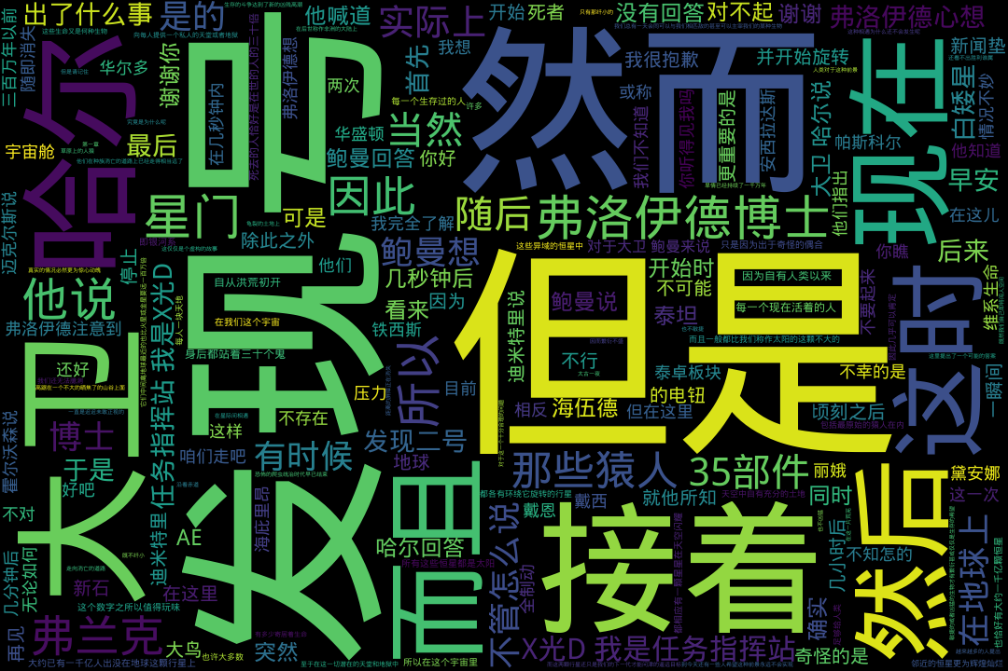
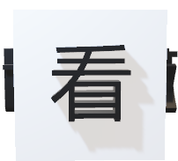




3.结束
Python3生成词云致敬《2001：太空漫游》
制作者：$a^{1}=σ(Wa^{0}+b)$何国涛

